Slide 1



Castel Frères
Revue de projet
BTS SN IR
Quentin POLOUBINSKI
1
15

Slide 2


Sommaire
Présentation de l’organisation
Répartition des tâches
Analyse CDC
Définition de l’architecture
Partie personnel
2
15

Slide 3
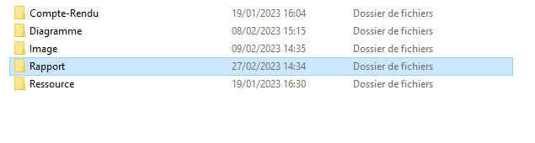
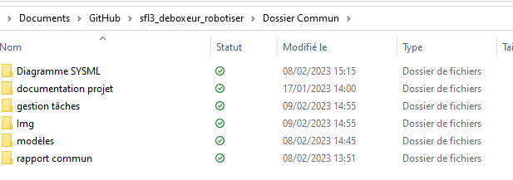
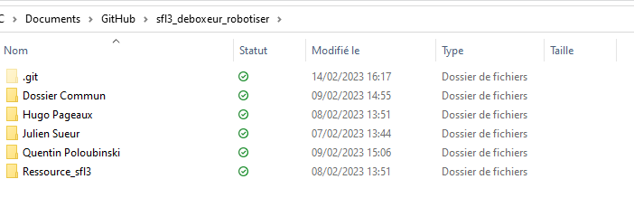
Présentation de l’organisation
3
15

Slide 4
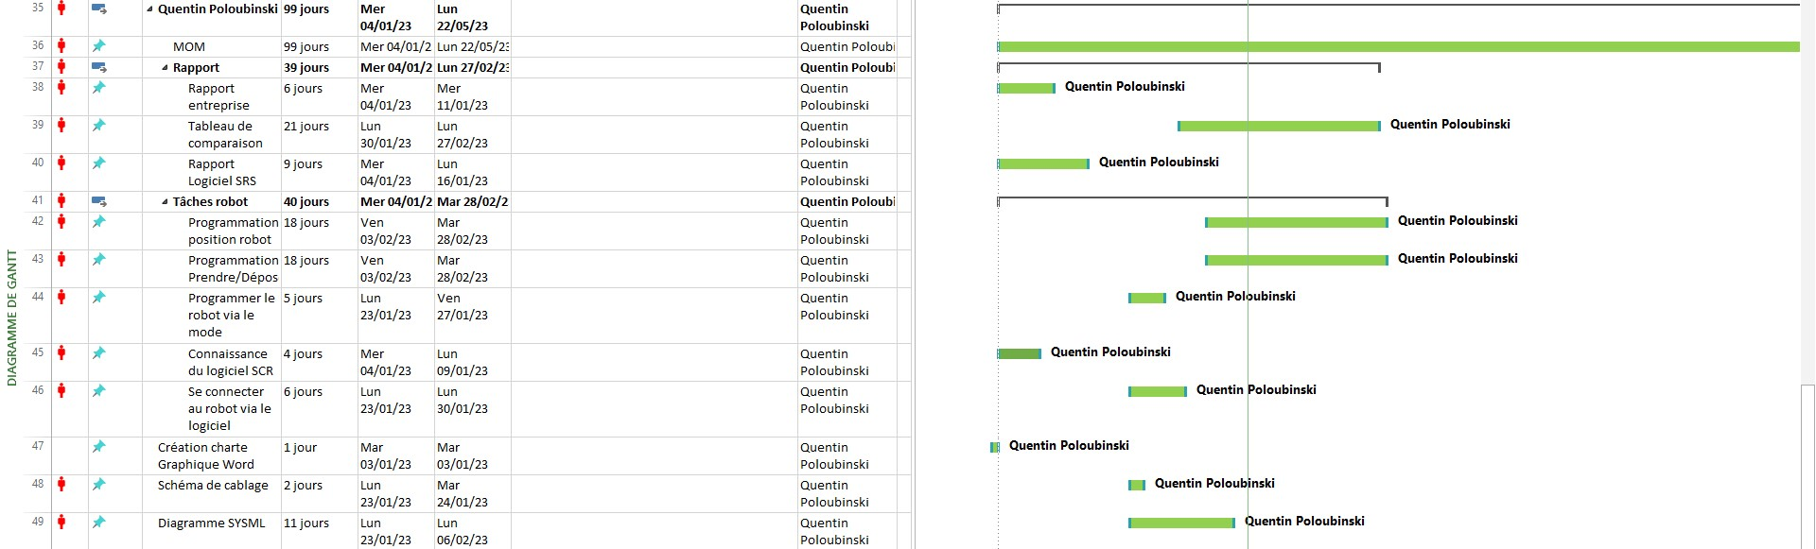
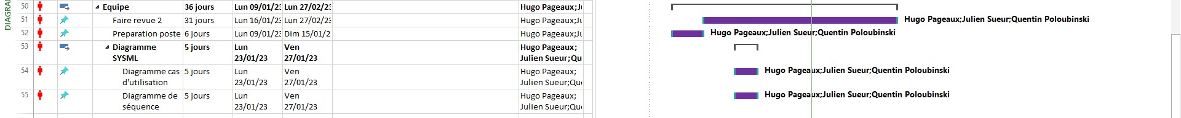
Présentation de l’organisation
3
15

Slide 5
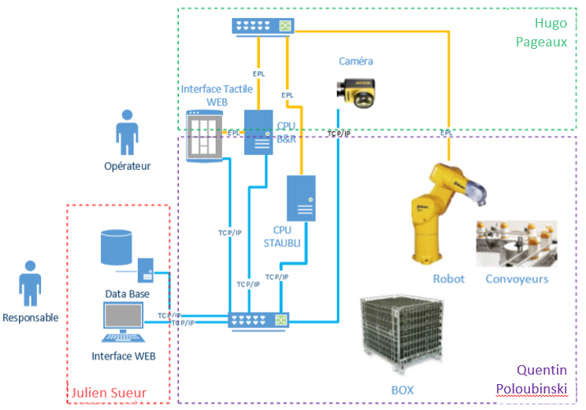
Répartition des tâches
4
15

Slide 6
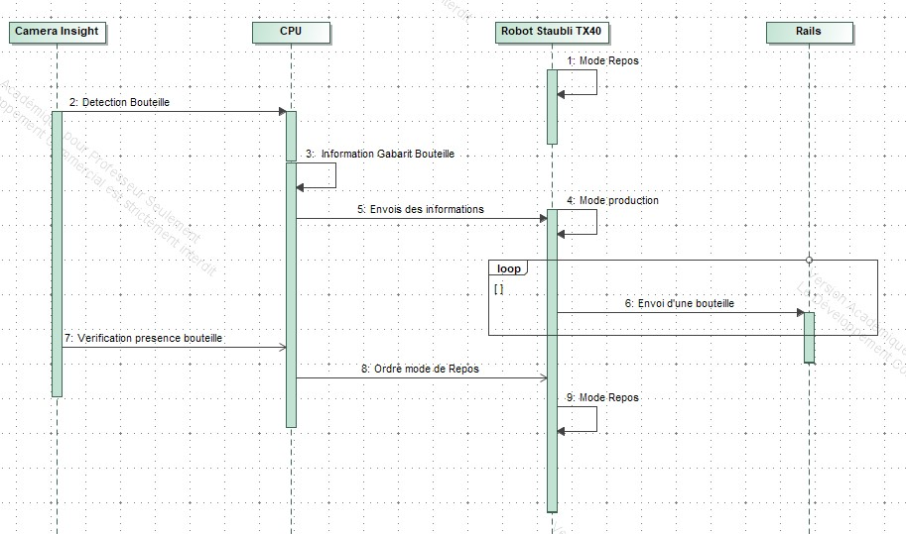
Analyse CDC
6
15

Slide 7
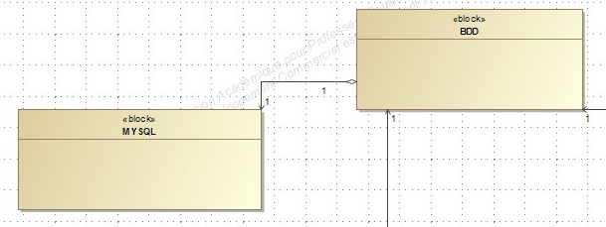
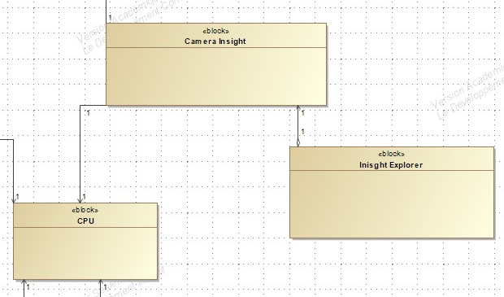
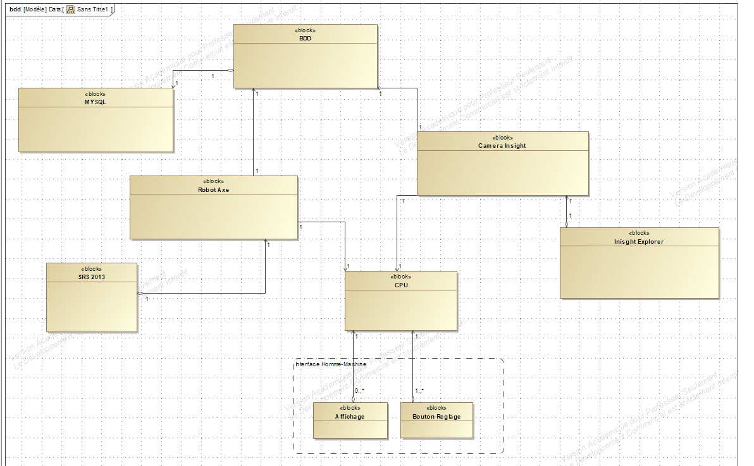
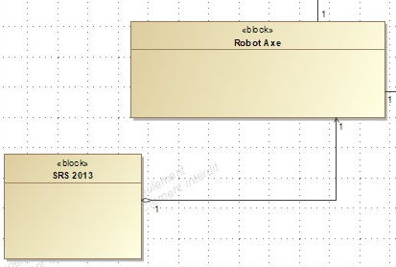
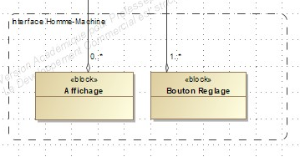
Définition DE l’architecture
7
15

Slide 8
Partie individuelle
8
15

Slide 9
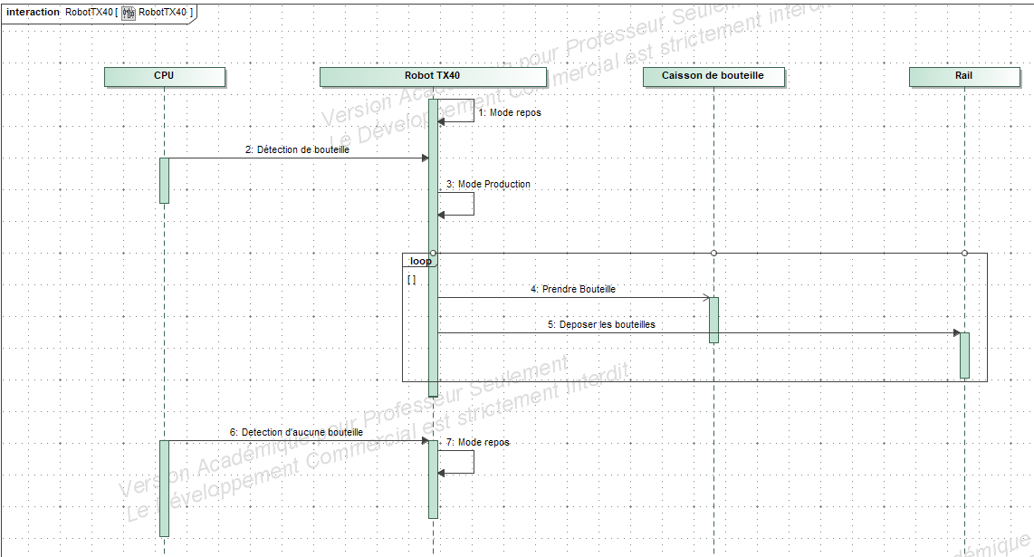
Analyse CDC
Diagramme de séquence personnel
9
15

Slide 10
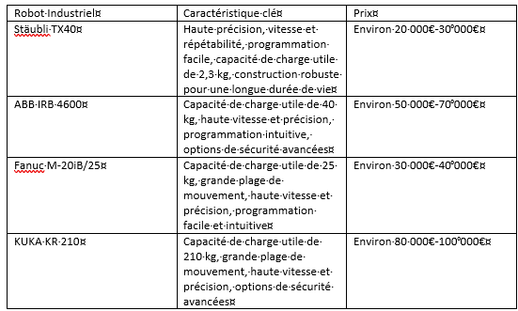
Présentation des solutions
10
15

Slide 11
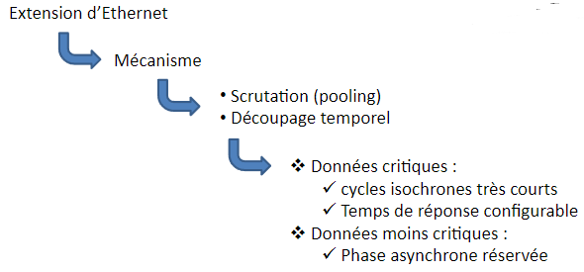
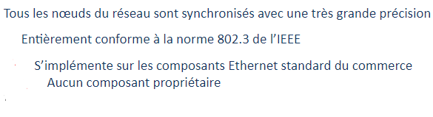
Partie physique
Liaison EPL (Ethernet PowerLink)
Introduit pour la premiere fois par B&R
11
15

Slide 12
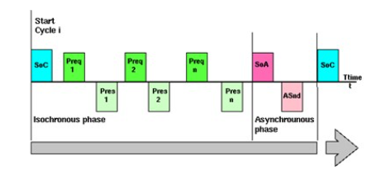
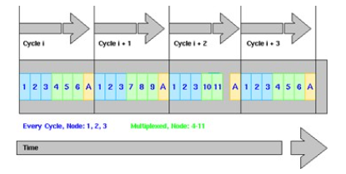
Partie physique
Cycle de base :
Phase isochrone -> 2 types de temps
Attribués aux mêmes nœuds d’un cycle émet à chaque cycle de base
Partagé par plusieurs nœuds émet leurs données à tours de rôle sur plusieurs cycle
Phase Asynchrone :
Emet une Trame SoA Start of Asynchronous
Nœud Destinataire répond trame Asnd
Les protocoles et adressages basé sur IP utilisé sur cette phase
12
15

Slide 13
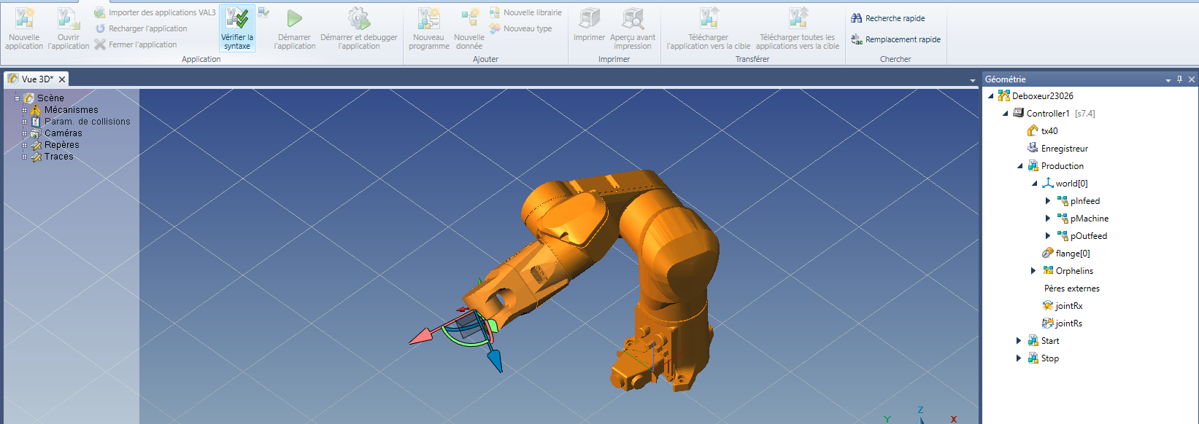
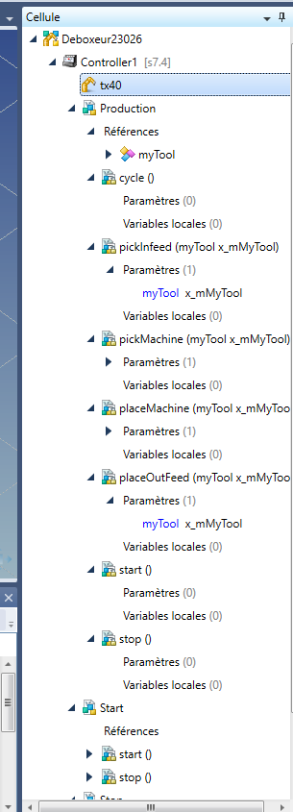
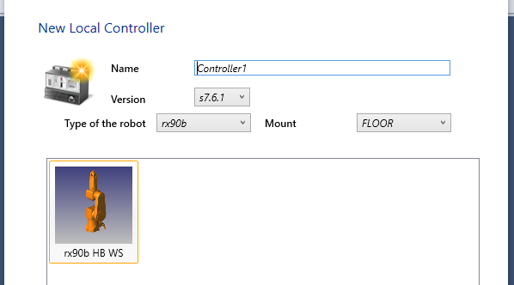
Etapes DU Logiciel
Assigner des données ou des programme avec le langage VAL 13
Affecter une Licence et choisir le modèle de son robot ainsi que la version
Prendre en main le logiciel pour le mettre en simulation
13
15

Slide 14
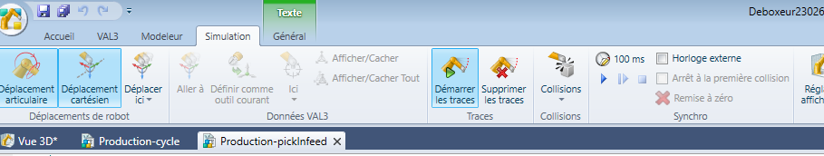
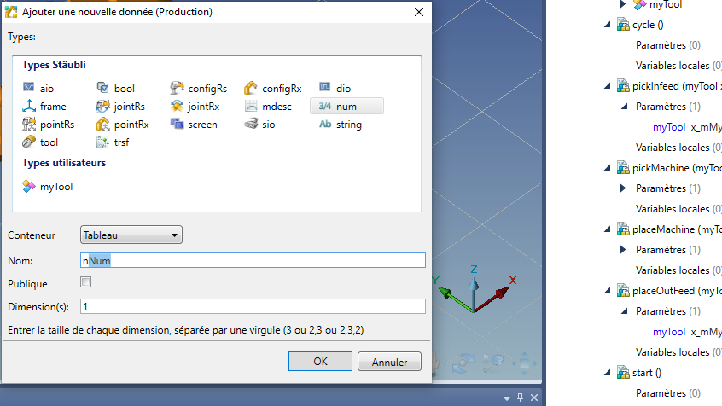
Compréhension logiciel
Le mode simulation sur le logiciel SRS2013
Ajout de données pour les axes
15
15

Slide 15
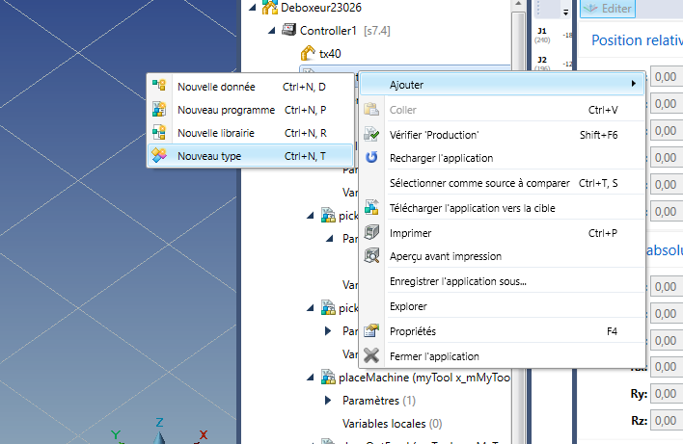
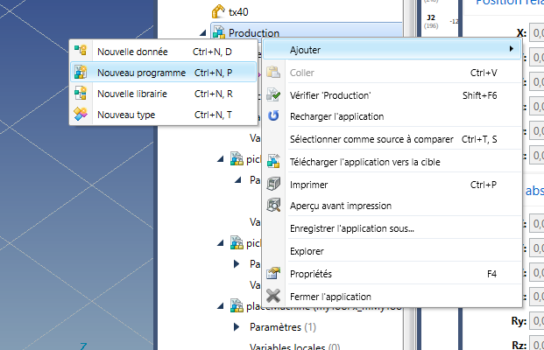
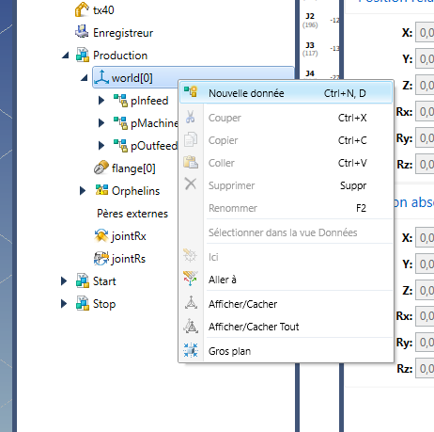
Compréhension logiciel
Ajout de donnés sur le logiciel :
Ajout de Type :
Ajout de Position :
Ajout de Programme :
15
15

Slide 16


Merci de votre attention

